Slide 1
Korpuszok létrehozása
Korpuszok a nyelvészeti kutatásban– 2016. október 4.

Slide 2
Alapfogalmak
Korpusz: speciális célokra létrehozott, (gyakran tematikus) adatbázis – „szöveggyűjtemény”
Annotáció: a szövegek nyelvi információval történő kézi jelölése (és kézi ellenőrzése)
Gold standard (etalon) vs. silver standard: kézi vagy gépi jelölés

Slide 3
Korpusztípusok
Egynyelvű
Többnyelvű – párhuzamos korpusz: ugyanazok az adatok egynél több nyelven
Beszédkorpusz: hanganyagok
Írott nyelvi korpusz: szövegek

Slide 4
Korpuszépítés
Mi a cél?
Milyen szövegek kerüljenek bele?
  Tematika (jog, irodalom…)
  Nyelvi regiszterek (hivatalos, köznyelv, internetes nyelvhasználat…)
  Homogén/heterogén
  Milyen egyéb (meta)adatok? (idő, szerző…)
Méret
Nyelv
Hozzáférhetőség (szerzői jogok, anonimizálás)

Slide 5
Annotáció
Szöveg/dokumentum szintje
  Levél spam/nem spam
Mondat szintje
  Bizonytalan/tényszerű információt tartalmaz-e?
Szó/frázis szintje
  Morfológiai elemzés
  Tulajdonnevek
Annotáció nélkül
  Szógyakoriság
  Együtt előfordulás

Slide 6
Az annotáció típusa
kézi
félig automatikus: gépi úton bejelölt annotáció kézi javítása
automatikus
egyszeres: egy szövegen egy annotátor megy végig
  olcsóbb
  gyorsabb
többszörös: egyazon szövegen több annotátor is teljes egészében végigmegy, egymástól függetlenül
  időigényesebb
  drágább
  egyetértési arány mérése

Slide 7
Egyetértési arány
az annotátorok mennyire értettek egyet (=mennyire jelöltek ugyanúgy) adott metrika szerint
  Pontosság (accuracy)
  F-mérték (pontosság – precision, fedés – recall)
  Kappa
az annotátorok által egyformán jelölt esetek arányát a gépi alkalmazások által elérhető felső határnak szokták tekinteni
a feladat nehézségi fokának jelzése
feladatfüggő!

Slide 8
Az annotáció formái
Egy fájlban a szöveg és a jelölés (általában XML)
Külön fájlban a szöveg és a jelölés (standoff/standalone)
Előnyök/hátrányok:
  Eredeti szöveg visszanyerése
  Új szövegek hozzáadása
  Szövegek törlése

Slide 9
<s id="Nepszava.24.2.1">Rövidtávú&mdash; féléves&mdash; kilátásaikat illetően a cégek egész évben októberben voltak a legoptimistábbak.
<choice>
<sic>
<w>Rövidtávú
<ana>
<humor><lemma>Rövidtávú</lemma><mscat>[X]</mscat></humor>
<msd><lemma>Rövidtávú</lemma><mscat>[X]</mscat></msd>
</ana>
<anav>
<humor><lemma>Rövidtávú</lemma><mscat>[X]</mscat></humor>
<msd><lemma>Rövidtávú</lemma><mscat>[X]</mscat></msd>
</anav>
</w>
</sic>
<corr>
<w>rövid
<ana>
<humor><lemma>rövid</lemma><mscat>[Afp-sn]</mscat></humor>
<msd><lemma>rövid</lemma><mscat>[Afp-sn]</mscat></msd>
</ana>
<anav>
<humor><lemma>rövid</lemma><mscat>[Afp-sn]</mscat></humor>
<msd><lemma>rövid</lemma><mscat>[Afp-sn]</mscat></msd>
</anav>
<anav>
<humor><lemma>rövid</lemma><mscat>[Nc-sn]</mscat></humor>
<msd><lemma>rövid</lemma><mscat>[Nc-sn]</mscat></msd>
</anav>
</w>
<w>távú
<ana>
<humor><lemma>távú</lemma><mscat>[Afp-sn]</mscat></humor>
<msd><lemma>távú</lemma><mscat>[Afp-sn]</mscat></msd>
</ana>
<anav>
<humor><lemma>távú</lemma><mscat>[Afp-sn]</mscat></humor>
<msd><lemma>távú</lemma><mscat>[Afp-sn]</mscat></msd>
</anav>
</w>
</corr>
</choice>

Slide 10
1 _ _ _ ELL ELL _ _ 0 0 ROOT ROOT
2 Japánban Japán Japán N N SubPOS=p|Num=s|Cas=2|NumP=none|PerP=none|NumPd=none SubPOS=p|Num=s|Cas=2|NumP=none|PerP=none|NumPd=none 1 1 OBL OBL
3 , , , , , _ _ 1 1 PUNCT PUNCT
4 ahol ahol ahol R R SubPOS=r|Deg=none|Num=none|Per=none SubPOS=r|Deg=none|Num=none|Per=none 9 9 TLOCY TLOCY
5 1960-ban 1960 1960 M M SubPOS=c|Num=s|Cas=2|Form=d|NumP=none|PerP=none|NumPd=none SubPOS=c|Num=s|Cas=2|Form=d|NumP=none|PerP=none|NumPd=none 9 9 OBL OBL
6 közel közel közel R R SubPOS=x|Deg=none|Num=none|Per=none SubPOS=x|Deg=none|Num=none|Per=none 7 7 MODE MODE
7 félmillió félmillió félmillió M M SubPOS=c|Num=s|Cas=n|Form=l|NumP=none|PerP=none|NumPd=none SubPOS=c|Num=s|Cas=n|Form=l|NumP=none|PerP=none|NumPd=none 8 8 ATT ATT
8 válást válás válás N N SubPOS=c|Num=s|Cas=a|NumP=none|PerP=none|NumPd=none SubPOS=c|Num=s|Cas=a|NumP=none|PerP=none|NumPd=none 9 9 OBJ OBJ
9 mondtak mond mond V V SubPOS=m|Mood=i|Tense=s|Per=3|Num=p|Def=n SubPOS=m|Mood=i|Tense=s|Per=3|Num=p|Def=n 1 1 ATT ATT
10 ki ki ki R R SubPOS=p|Deg=none|Num=none|Per=none SubPOS=p|Deg=none|Num=none|Per=none 9 9 PREVERB PREVERB
11 , , , , , _ _ 9 9 PUNCT PUNCT
12 1990-ben 1990 1990 M M SubPOS=c|Num=s|Cas=2|Form=d|NumP=none|PerP=none|NumPd=none SubPOS=c|Num=s|Cas=2|Form=d|NumP=none|PerP=none|NumPd=none 1 1 OBL OBL
13 már már már R R SubPOS=x|Deg=none|Num=none|Per=none SubPOS=x|Deg=none|Num=none|Per=none 15 15 MODE MODE
14 2,6 2,6 2,6 M M SubPOS=f|Num=s|Cas=n|Form=d|NumP=none|PerP=none|NumPd=none SubPOS=f|Num=s|Cas=n|Form=d|NumP=none|PerP=none|NumPd=none 15 15 NUM NUM
15 milliót millió millió M M SubPOS=c|Num=s|Cas=a|Form=l|NumP=none|PerP=none|NumPd=none SubPOS=c|Num=s|Cas=a|Form=l|NumP=none|PerP=none|NumPd=none 1 1 OBJ OBJ
16 . . . . . _ _ 0 0 PUNCT PUNCT

Slide 11
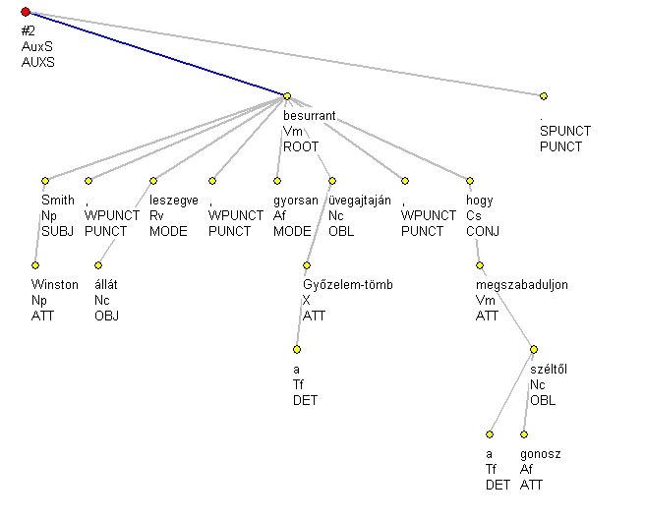

Slide 12
Shadow_Riders.txt
The Shadow Riders, known as the in the original Japanese language version, are a fictional group of villains in the Yu-Gi-Oh! GX anime series, appearing between episodes 29-49.
Composed of seven duelists and their leader of varying origins and backgrounds who each have their own agendas, the Shadow Riders serve as the main antagonists of the series' first season, intent on resurrecting the Sacred Beasts.
However, one of them returns in the fourth and final season as the true mastermind behind the mysterious attacks that take place in Duel Academy and Domino City.
Shadow_Riders.txt.annotation
NE_ORG 4 17
NE_MISC 48 56
NE_MISC 116 128
MWE_COMPOUND_NOUN 129 141
SENT_BOUND 170 175
NE_ORG 294 307
NE_MISC 394 407
NE_MISC_SB 401 407
MWE_LVC 527 537
MWE_LVC_VERB 527 531
MWE_LVC_NOUN 532 537
NE_LOC 541 553
NE_LOC 558 569
NE_LOC_SB 565 569
NE_ORG 576 589
NE_PER 626 638
NE_PER_SB 634 638
NE_PER 691 702
SENT_BOUND 794 803
MWE_COMPOUND_NOUN 814 825
MWE_COMPOUND_NOUN 855 872
NE_MISC 873 897
SENT_BOUND 994 1002

Slide 13
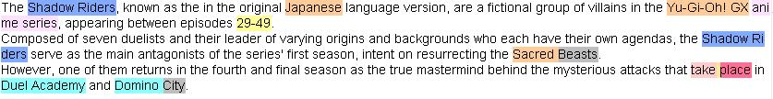
Annotációs eszköz előnyei
Grafikus kezelői felület
Ember számára értelmezhetőbb
Átláthatóbb
Kisebb a hibázási arány

Slide 14
A korpuszépítés folyamata
Szövegek gyűjtése, gépi előkészítése
Kézi annotálás
  kettős jelölés – egyetértés aránya
  egyszeres jelölés
3. Az eltérések feloldása, ellenőrzés
  a kétféle annotáció közti eltérések egyértelműsítése
4. Záró munkálatok
  a korpusz végső formába hozása, formai hibák javítása, a korpusz publikálása

Slide 15
Kézi annotálás
Nyelvi háttér kidolgozása
Útmutató készítése
Próbaannotáció végzése (többszörösen / több emberrel)
Jellemző hibák feltérképezése, javítása
Útmutató javítása
Indulhat az annotáció…

Slide 16
A korpuszok felhasználhatósága
Referencia
Viszonyítási pont
(Gépi tanuló) algoritmusok tanítása
Algoritmusok tesztelése
Nyelvészeti adatok gyűjtése

